Slide 1
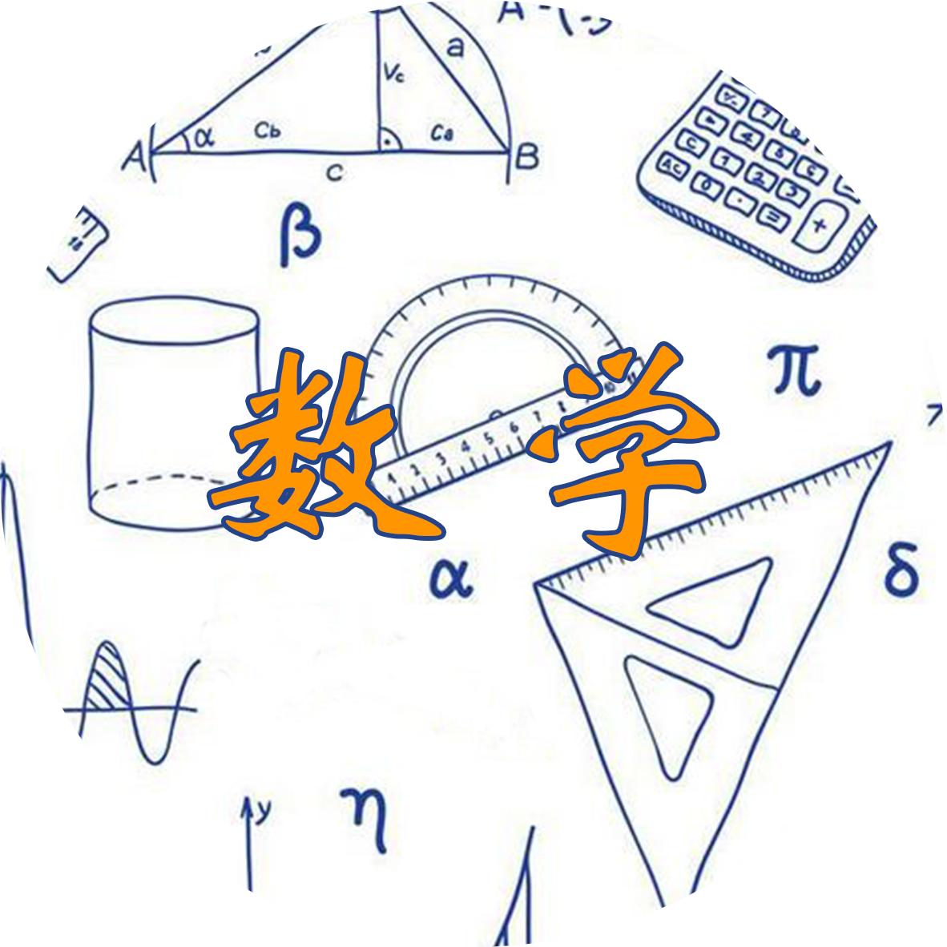
第6章 幂函数、指数函数和对数函数
6.3 对数函数

Slide 2
情景引入
在细胞分裂过程中，细胞个数 $y$ 是分裂次数 $x$ 的指数函数 $y=2^{x}$ 。
放射性物质经过的时间 $x$ （单位：年）与物质的剩余量 $y$ 的关系式为 $y={0.84}^{x}$ 。
思考1：如果知道细胞个数，如何求分裂次数？如果知道放射性物质的剩余量，如何求经过了多少年？
$$y=2^{x}$$
$$x=\log_{2}{y}$$
$$y=\log_{2}{x}$$
$$y={0.84}^{x}$$
$$x=\log_{0.84}{y}$$
$$y=\log_{0.84}{x}$$

Slide 3
讲授新课
一、对数函数的概念
1、定义:函数 $y=\log_{a}{x}$($a>0$ 且 $a≠1$)叫做对数函数, 它的定义域是 $(0,+∞)$.
2、特殊的对数函数
(1) 常用对数函数：以 10 为底的对数函数 $y=\lg{x}$ .
(2) 自然对数函数：以无理数 $e$ 为底的对数函数 $y=\ln{x}$ .

Slide 4
活动探究
讲授新课
描点作图，画出 $y=\log_{2}{x}$ , $y=\log_{\frac{1}{2}}{x}$ , $y=\log_{3}{x}$ 以及 $y=\log_{\frac{1}{3}}{x}$ 的图像。
观察图像，当 $a$ 在不同的范围时，函数图像有什么不同？

Slide 5
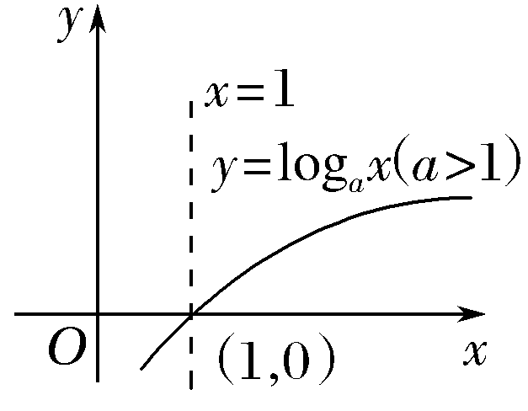
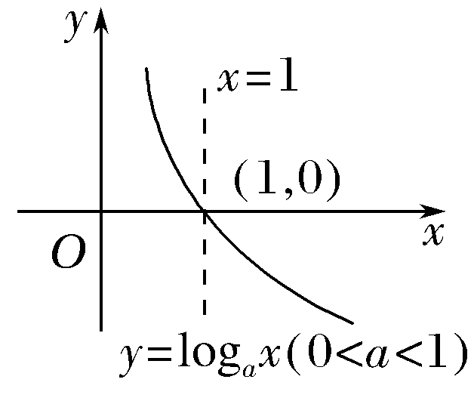
讲授新课
二、对数函数地图像及性质
 | a>1 | 0<a<1
图象

Slide 6
讲授新课
对数函数的性质
性 质 | 定义域 | ______________
 | 值域 | ____
 | 过定点 | 过定点____________
 | 函数值的变化 | 当0<x<1时，________， 当x>1时，________ | 当0<x<1时，________， 当x>1时，________
 | 单调性 | 在(0，＋∞)上是________ | 在(0，＋∞)上是________
(0，＋∞)
R
(1，0)
同侧为正
y<0
y>0
y>0
y<0
增函数
减函数

Slide 7
讲授新课
思考：再次观察 $y=\log_{2}{x}$ , $y=\log_{\frac{1}{2}}{x}$ , $y=\log_{3}{x}$ 以及 $y=\log_{\frac{1}{3}}{x}$ 的图像，你还能发现什么？
$y=\log_{a}{x}$ 和 $y=\log_{\frac{1}{a}}{x}$ 的图像关于 $x$ 轴对称。
都以 $y$ 轴为渐近线。
在第一象限内，$a$ 越大，图像越靠近 $x$ 轴。

Slide 8
讲授新课
例1 试比较下图中底数 $a,b,c,d$ 的大小。
$$y=\log_{a}{x}$$
$$y=\log_{b}{x}$$
$$c<d<a<b$$
$$y=\log_{c}{x}$$
$$y=\log_{d}{x}$$

Slide 9
例题讲解
例2 求下列函数的定义域
(1) $f\left(x\right)=\frac{1}{\sqrt{2−x}}+\ln{(x+1)}$;
(2) $f\left(x\right)=\log_{(2x−1)}{(−4x+8)}$;
(3) $f\left(x\right)=\sqrt{x}\ln{(1−2x)}$.

Slide 10
例题讲解
例3 比较下列各组值的大小
(1) $\log_{5}{\frac{3}{4}}$ $\log_{5}{\frac{4}{3}}$ ;
(2) $\log_{0.3}{1.8}$ $\log_{0.3}{2.7}$ ;
(3) $\log_{a}{5}$ 与 $\log_{a}{6}$ ;
(4) $\log_{\frac{1}{3}}{2}$ $\log_{\frac{1}{5}}{2}$ ;
(5) $\log_{2}{3}$ $\log_{5}{4}$ .
(6) $\log_{0.3}{1.8}$ $\log_{3}{2.7}$
同底数的利用对数的单调性
<
>
<
同真数的利用对数函数的图像或者用换底公式
>
<
底数和真数都不同，找中间量0或者1

Slide 11
课堂小结
本节课我们都学了哪些内容？
(1) 对数函数的概念、图像及性质.
(2) 用对数函数的知识求定义域.
(3) 利用对数函数的单调性比较两个对数的大小.

Slide 12
作业
课时分层作业（二十七）删掉13，15

Slide 13
谢谢~

